Slide 1

Notes:
大家好，歡迎來到今天的簡報。今天我們將深入了解 Whonix，一款專為保護您的網路隱私和安全而設計的強大工具。

Slide 2

Notes:
Whonix 是一款基於 Debian 的 Linux 發行版，專注於網路隱私、安全和匿名。它由兩個虛擬機器組成：工作站和閘道器。工作站是您日常使用的作業環境，而閘道器則負責處理所有網路流量，確保您的匿名性和安全性。

Slide 3

Notes:
Whonix 的運作原理很簡單：所有網路流量都必須通過閘道器，閘道器會強制所有流量通過 Tor 網路，Tor 網路會對您的流量進行多層加密和流量繞行，隱藏您的真實 IP 地址和位置，從而保護您的隱私和安全。

Slide 4
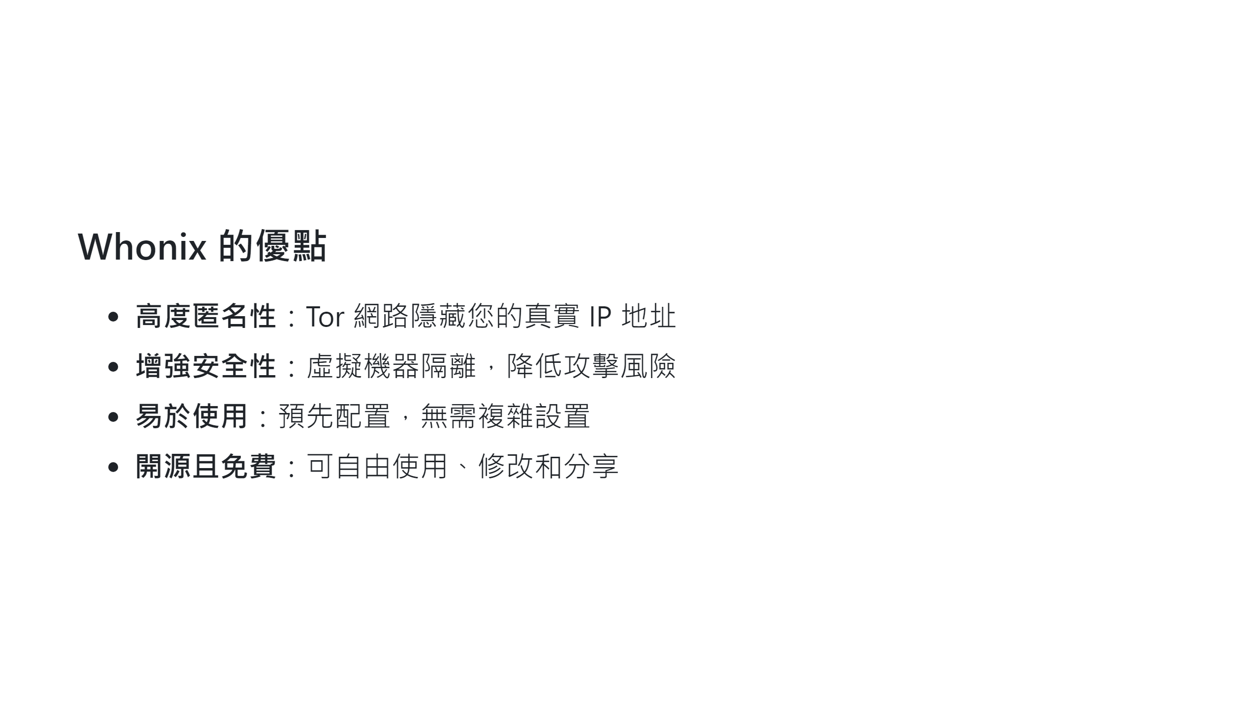
Notes:
Whonix 有許多優點，包括高度匿名性、增強安全性、易於使用和開源免費。Tor 網路可以有效隱藏您的真實 IP 地址，虛擬機器隔離可以降低攻擊風險，預先配置讓您無需複雜設置，開源免費則讓您可以自由使用、修改和分享 Whonix。

Slide 5

Notes:
Whonix 的應用場景非常廣泛。您可以使用 Whonix 規避網路審查，繞過防火牆和封鎖，保護敏感資訊，安全傳輸機密資料，匿名交流，隱藏身份參與線上討論，以及保護調查研究人員的隱私安全。

Slide 6

Notes:
獲取 Whonix 很簡單。您只需前往 Whonix 官方網站，下載 Whonix 虛擬機器映像檔，然後使用 VirtualBox 或 KVM 等虛擬化軟體安裝，並按照 Whonix 指南進行配置即可。

Slide 7

Notes:
使用 Whonix 時需要注意一些事項。首先，Tor 網路速度較慢，這是匿名性與速度之間的權衡。其次，Whonix 並非絕對安全，仍需注意個人操作安全。最後，請持續更新 Whonix，保持版本最新，以獲得最佳的保護。

Slide 8

Notes:
Whonix 是一款強大的匿名作業系統，為您的網路隱私和安全提供可靠保障。無論您是普通用戶還是專業人士，Whonix 都是值得考慮的選擇。

Slide 9

Notes:
如果您想了解更多關於 Whonix 的資訊，可以訪問 Whonix 官方網站或 Whonix 維基百科頁面。
感謝您的聆聽，希望今天的簡報對您有所幫助。

